Slide 1


모현을 찾아서
Login
202101546 박지영
201902743 이의진
한국외대 통학 정보 시스템

Slide 2



분석 동기 및 목적
# 통학
# 동기
버스로 인한 수업 시간 침해 사항 발생
시험기간 지각 발생
대학생 평균 통학 시간(편도)
Student
79 min
셔틀에 대한 불확실성에 불만
경기 광역 배차 간격
10~50 min
# 목적
“ 학생들의 통학에 필요한
정보 제공“
한 하루 평 균 통학 시간(편도)은 79분으로 하루의 11퍼센트(왕복 통학)를 차지한다. (잡코리아 ∙알바몬, 2017)

Slide 3

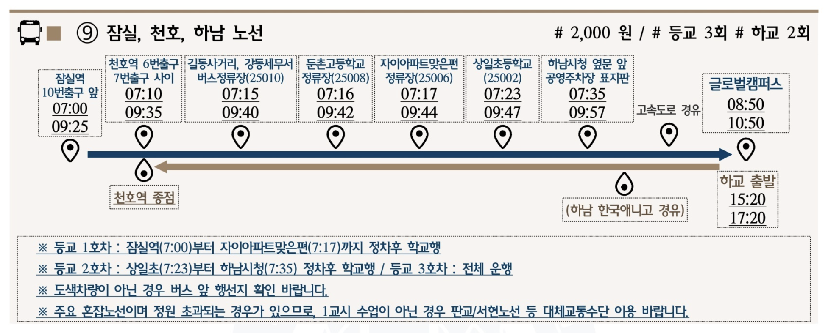
분석 계획
2023학년도 1학기 한국외대 학생통학버스 노선 중 잠실, 천호, 하남 노선 분석

Slide 4
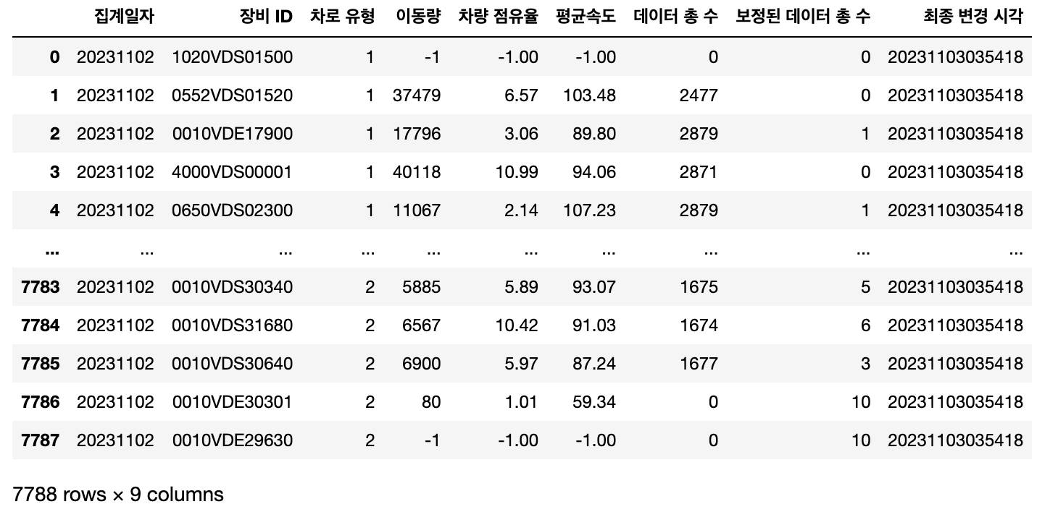
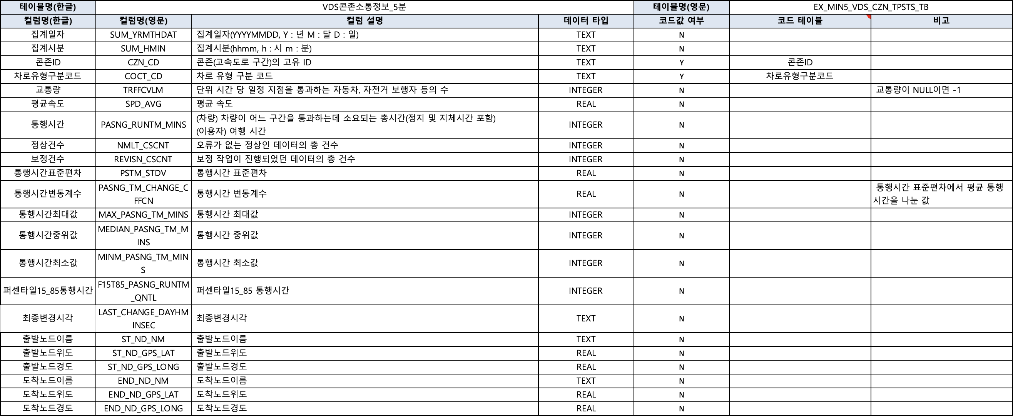
데이터: 교통 데이터
1. 도로별 하루 교통량 (학기 중 약 8개월 간)
2. 시간대별 교통량
VDS기반 고속도로 지점별 교통 소통 통계 데이터(1일 단위)
한국도로공사_고속도로 콘존 및 차로유형별 교통 소통 데이터(5분 단위)

Slide 5
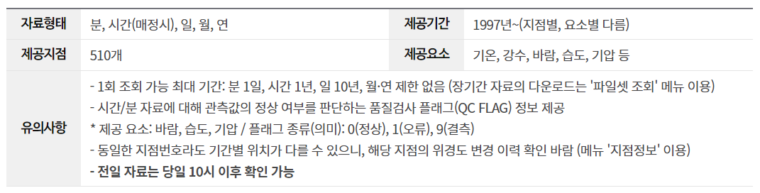
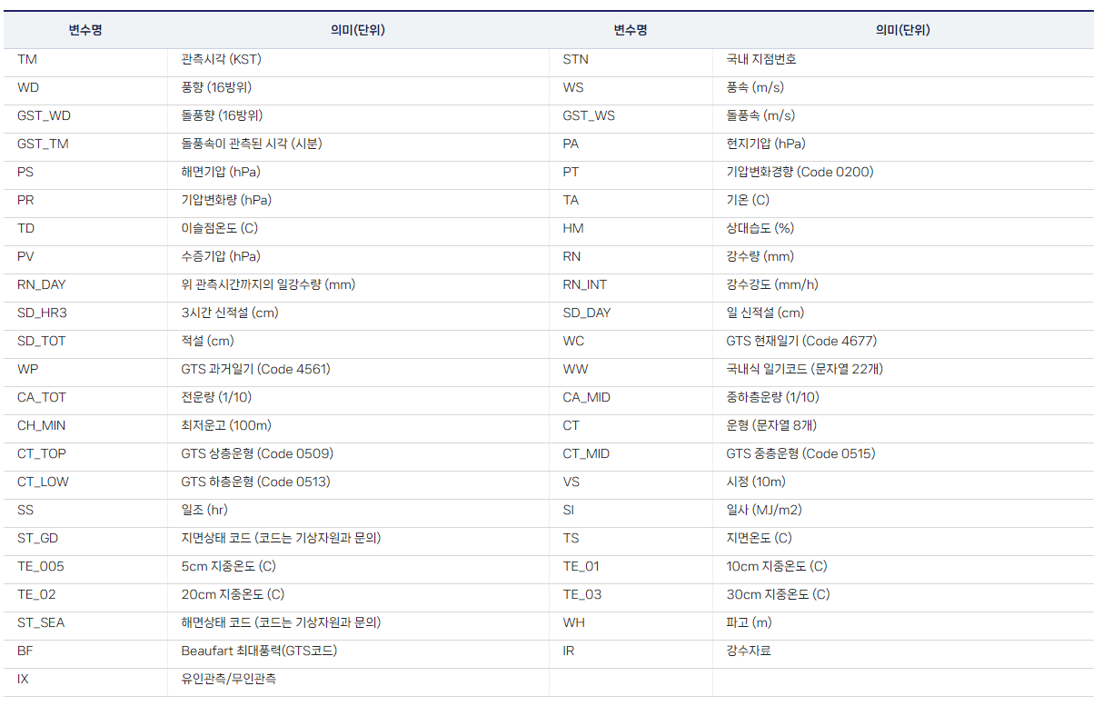

데이터: 기상 데이터
방재기상관측(AWS) 데이터
지점별로 자세한 기상 요소들을 제공
목측과 자동기상관측장비, 황사관측장비
등으로 관측한 일기현상, 기온, 강수, 바람,
황사, 자외선 등의 데이터를 제공합니다.
데이터 제공 방법
API 를 통한 제공
Copyright(c) KMA. All Rights Reserved

Slide 6

주요 질문
1
시간대별
셔틀 구간의 교통체증은?
기상요소별
셔틀 구간의 교통체증은?
2

Slide 7
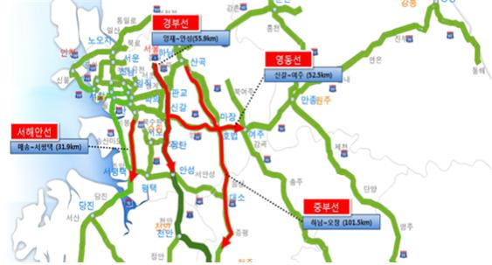
예상 최종 결과물
모현을 찾아서
시간대별 셔틀 구간의 교통체증 파악
기상요소로 인한 셔틀 구간의 교통체증 파악
> 개선된 배차 시간표 제안
<그림1>
한국외대 통학 정보 시스템

Slide 8
역할 분배
박지영
이의진
도로 데이터 분석
기상 데이터 분석
예측 모델 구축
결과 시각화
제안서 발표
제안서 PPT 제작

Slide 9
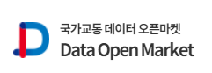
참고자료
방재기상 관측
https://apihub.kma.go.kr/
도로 교통 데이터
https://www.bigdata-transportation.kr/
Copyright © 2023 굿모닝충청. All rights reserved.
그림1
http://www.goodmorningcc.com/news/articleView.html?idxno=46220

